Slide 1
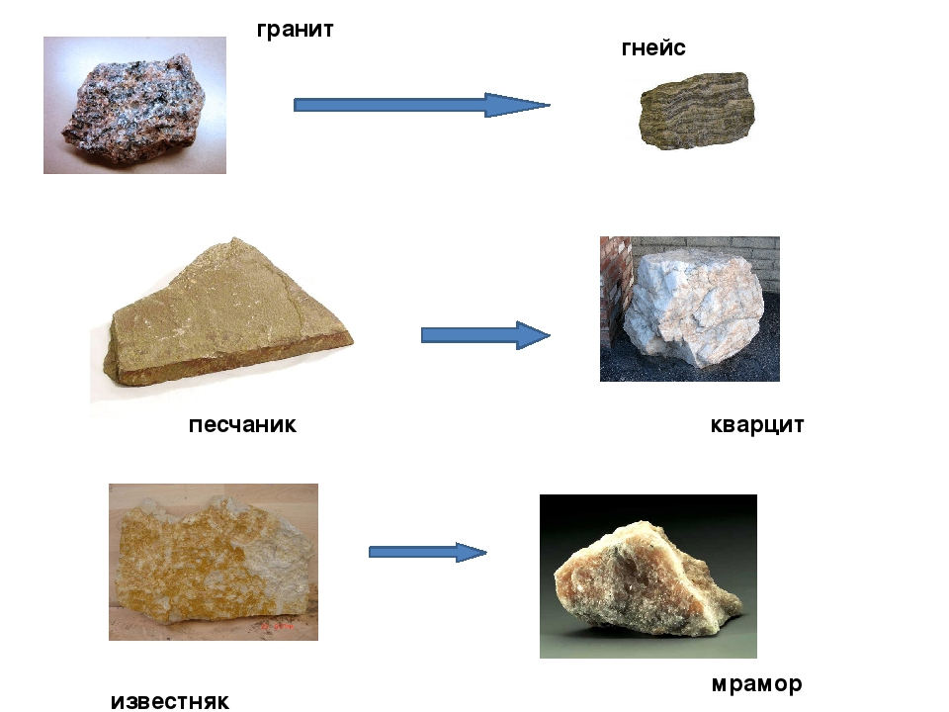
Для получения облицовочных изделий из природного камня используют граниты, сиениты, габбро, известняки, мраморы, кварциты и др. горные породы.

Slide 2
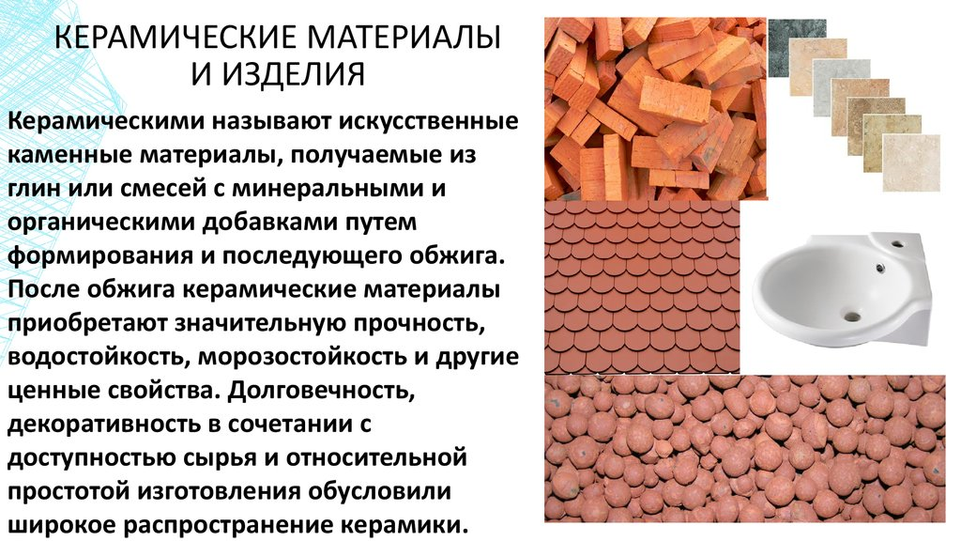
Среди искусственных каменных отделочных материалов наибольшее распространение получили керамические материалы (т.н. отделочная керамика), широко применяемые в интерьерах жилых и общественных зданий.

Slide 3
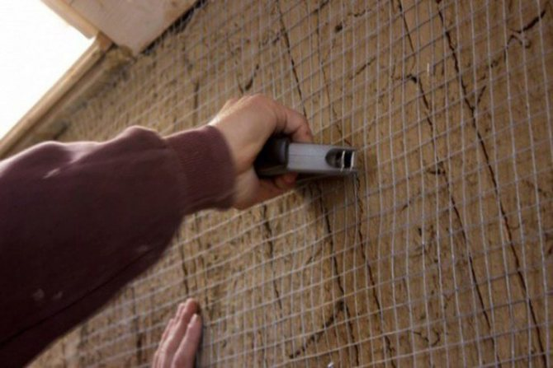
Штукатурные работы
Оштукатуривание представляет собой нанесение на поверхность стен и потолка раствора, который при затвердевании крепко сцепляется с основной конструкцией поверхности и создаёт на ней гладкую, шероховатую или фигурную фактуру.
Порядок работы по подготовке поверхностей к оштукатуриванию зависит от их вида и состояния.
Деревянные поверхности оббиваются стеклосеткой, деревянной дранью с ячейкой 45х45 мм, прибитой под углом 45о, или металлической сеткой

Slide 4
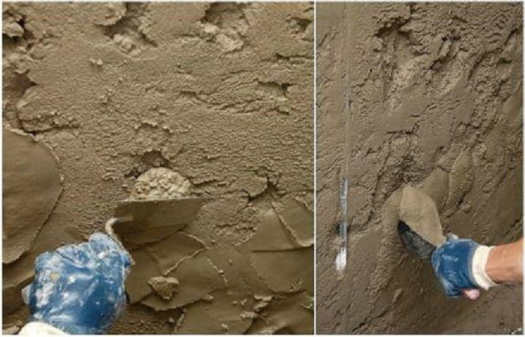
Штукатурный раствор наносится строго в несколько слоёв. Вначале самый жидкий слой – набрызг, толщиной 3-5 мм.

Slide 5
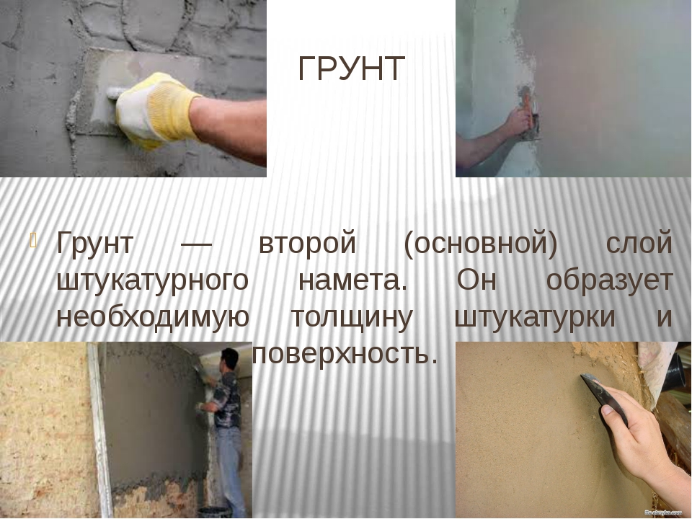
Второй слой штукатурки называется грунтом. Наносится он лишь после того, как схватился первый слой (5-8мм).

Slide 6
Накрывочный слой является завершающим. Он наносится на шероховатую поверхность грунта, затирается и заглаживается. Толщина накрывочного слоя не должна превышать 2-3 мм. При проведении штукатурных работ особое внимание уделяется граням и углам: грани должны быть точно вертикальными или горизонтальными, а углы тщательно заполнены раствором. По составу штукатурку подразделяют на структурную, минеральную и венецианскую.
Состав венецианской штукатурки, а также техника её нанесения были изобретены в Древнем Риме. При обработке мрамора оставались отходы в виде мраморной пыли, которые и решено было использовать для создания прозрачного покрытия.
В настоящее время венецианская штукатурка является одним из самых дорогих, элитных покрытий, большая часть стоимости которого – это работа. Однако такое покрытие очень долговечно, и служит столько же, сколько стоит стена.
Разумеется, сейчас состав венецианской штукатурки несколько отличается от классического – в него входит мраморная и гранитная пыль, гашёная известь, органические и неорганические красители, а также латексная эмульсия и вода.
Однако, как и раньше, классическая техника нанесения такой штукатурки даёт эффект облицовки натуральным камнем.
Покрытие венецианской штукатуркой состоит из нескольких полупрозрачных слоёв. Чем их больше, тем будет заметнее свечение венецианской штукатурки. Стены, покрытые венецианской штукатуркой, кажутся полупрозрачными, а рисунок выглядит так, как будто находится в глубине стены.

Slide 7
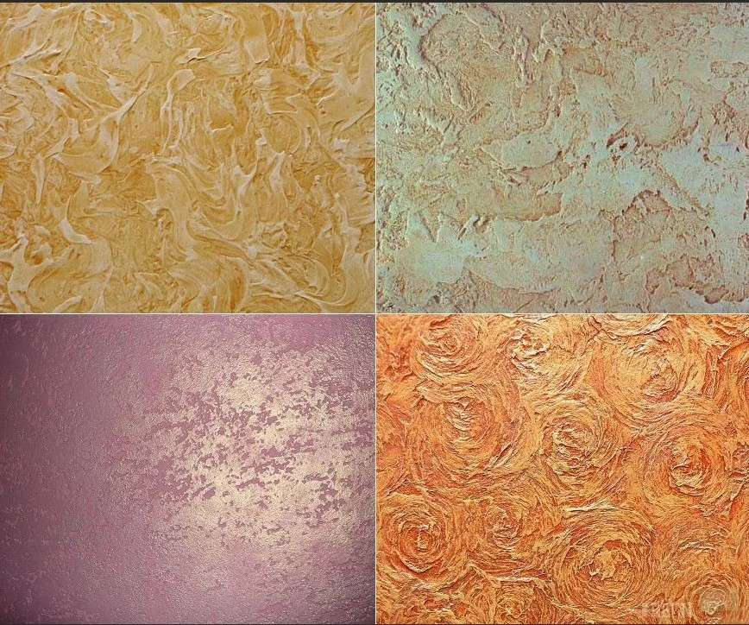
Чтобы добиться глубины и прозрачности покрытия, венецианскую штукатурку следует наносить в несколько слоёв – от 4 до 10 При этом толщина каждого слоя должна быть не больше 2-3 мм.
Венецианская штукатурка

